Slide 1
Modul 4 => KONSEP SI PELAYARAN
Konsep SI Pelayaran
Konsep sistem informasi perbankan
Sistem terintegrasi yang menggunakan teknologi informasi untuk mengelola Data Administrasi Pelayaran secara elektronik, seperti data konsumen, data shiper, data kontaier, dan data pendukung pelayaran.
Untuk meningkatkan efisiensi, efektivitas, dan kemudahan bagi customer transaksi pengiriman barang, penggunaan kontainer, shiper, dan administrasi.
Orang, data, hardware, software, dan jaringan, yang bekerja bersama untuk mendukung operasional pelayaran sehari-hari dan membantu pengambilan keputusan.
Tujuan SI Pelayaran
Komponen SI Pelayaran

Slide 2
Contoh KONSEP SISTEM PELAYARAN:
Global System Sub sistem Informasi
ADM PELAYARAN
TICKETING
PAYROLL
GL
DAFTAR CUSTOMER
DAFTAR SHIPPER
SI
BL
CONTAINER CONTROL
MANIFEST CARGO
REPORT [Year To Date]
TICKET
JADWAL RESERVASI KAPAL
LAPORAN PENJUALAN TIKET
DAFTAR PEGAWAI
DAFTAR ABSENSI
LAPORAN GAJI
SLIP GAJI
LAPORAN BONUS
SLIP BONUS
LAPORAN CUTI
DAFTAR ACCOUNT
LAP. JURNAL
LAP. BUKU BESAR
LAP. RUGI/LABA
LAP. NERACA
SI PELAYARAN
PELAYARAN

Slide 3
Contoh Konsep SI Pelayaran
Struktur Sistem Pelayaran
SI PELAYARAN
ADM Pelayaran
TICKETING
PENGGAJIN
PEMBUKUAN

Slide 4
Struktur Sistem ADM Pelayaran
Sub Sistem ADM Pelayaran
CUSTOMER
SHIPPER
CONTAINER
SI
BL
LAPORAN/ INFORMASI
DAFTAR CUSTOMER
DAFTAR SHIPPER
SI
BL
CONTAINER CONTROL
MANIFEST CARGO
REPOT [Year To Date]]

Slide 5
Contoh Arsitektur Sistem Adm Pelayaran
Tampilan Awal
SISTEM INFORMASI ADMINISTRASI PELAYARAN
PT XYZ
User Id
Password

Slide 6
Tampilan Menu
SISTEM INFORMASI ADMINISTRASI PELAYARAN PT. XYZ
MASTER
TRANSAKSI
LAPORAN
UTILITY
CUSTOMER
SHIPPER
CONTAINER
SHIPPING INTRUCTION
BILL OF LADING
CUSTOMER
SHIPPER
CONTAINER CONTROL
SHIPPING INTRUCTION
BILL OF LADING/ BL
REKAP BL
BACKUP
RESTORE
RECOVERY

Slide 7

Form Customer
Kode Konsumen
Nama Konsumen
Alamat
Telp/ HP
Email
Kontak Person
ADD
EDIT
DELETE
LIST
EXIT

Slide 8

Form Shipper
Kode Shipper
Nama Shipper
Tujuan
Tgl. Kedatangan
Tgl. Keberangkatan
Keterangan
ADD
EDIT
DELETE
LIST
EXIT

Slide 9
Form SI/ Shipping Intruction
No SI
Kustomer
Shipper
Muatan
Container
Tujuan
Tgl Berangkat
Tgl Kedatangan
Penerima
Kontak Penerima
ADD
EDIT
DELETE
LIST
EXIT

Slide 10
Form BL/ Bill Off Loading
No. BL
No. SI
Nama Kapal
Muatan Berat Harga
Total
PPN
Ttl Bersih
ADD
EDIT
DELETE
LIST
EXIT

Slide 11
Contoh Output/ Laporan/ Informasi Adm Pelayaran
Daftar Konsumen
CUSTOMER LIST
PT. XYZ
Kode | Customer | Alamat | HP | Email
Jakarta, Desember 2025
Customer Services

Slide 12
Contoh Output/ Laporan/ Informasi Adm Pelayaran
Daftar Shipper
SHIPPER LIST
PT. XYZ
Tgl keberangkatan :
Tgl kedatangan :
Shipper# | Shipper Name | Pengirim | Phone | Tujuan
Muatan
Penerima | Phone
Jakarta, Desember 2025
Customer Services

Slide 13
Daftar Container
CONTAINER CONTROL
PT. XYZ
Container# | Container Namer | Remark | Date Ini | Date Out
Jakarta, Desember 2025
Customer Services

Slide 14
Laporan BL
REKAP BL
PT. XYZ
Periode :
BL NO | CUSTOMER NAME | ITEM | WEIGHT | VALUE
Jakarta, Desember 2025
Customer Services

Slide 15
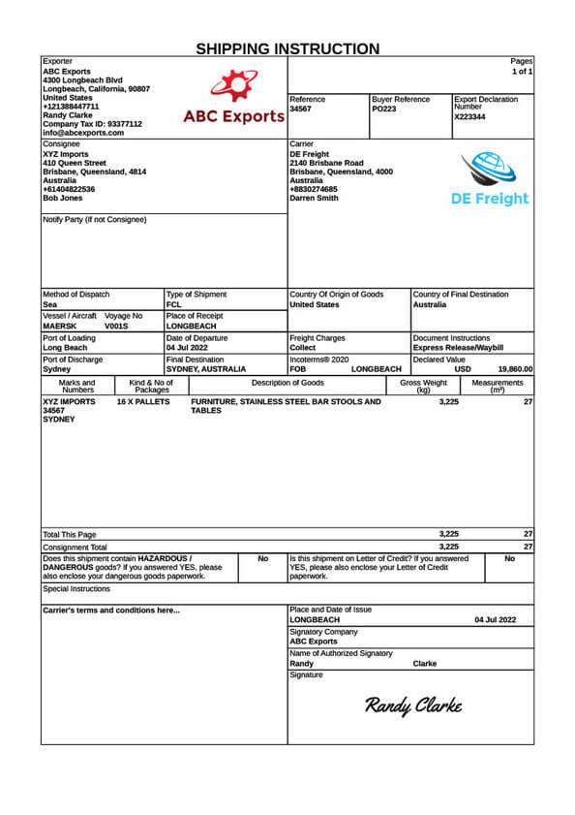
Contoh Shipping Intruction (SI)

Slide 16
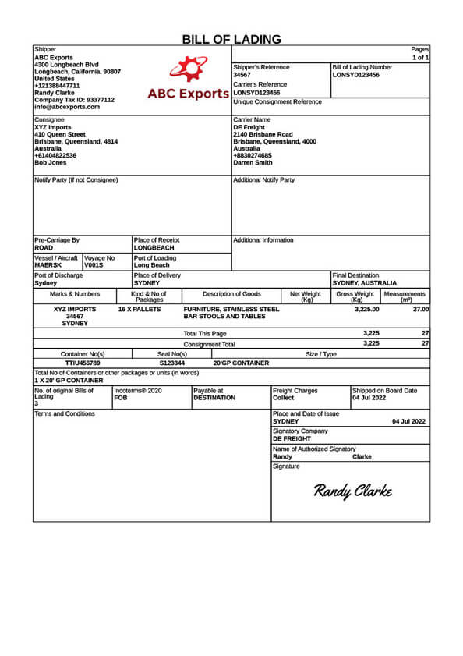
Contoh Bill Of Lading (BL)

